Slide 1
Lemvig Kommune – Grøn Pulje
Grøn Pulje
- medvind til projekter

Slide 2
Lemvig Kommune – Grøn Pulje
Grøn Pulje – lov om fremme af vedvarende energi (§ 14)
Formål: Fremme af forståelsen for etablering af anlæg til vedvarende energi

Slide 3
Lemvig Kommune – Grøn Pulje
Lemvig Kommune administrerer
Ikke støtte til: Kommunens egne formål
Støtten skal kunne rummes inden for kommunal fuldmagten
Almennyttige projekter

Slide 4
Lemvig Kommune – Grøn Pulje
Kommunens egne regler:
Op til 50 % til foreningsoplandet
Rest samles i puljer – årlige udlodninger
Nøgleord:
Bosætning
Grøn omstilling

Slide 5
Lemvig Kommune – Grøn Pulje
Kommunens egne regler, ansøgninger:
Væsentlig effekt på udviklingen af Lemvig Kommune og lokalområdet
Gennemarbejdet og have et godt niveau
Kommer mange til gode
Høj grad af enighed i foreningsoplandet

Slide 6
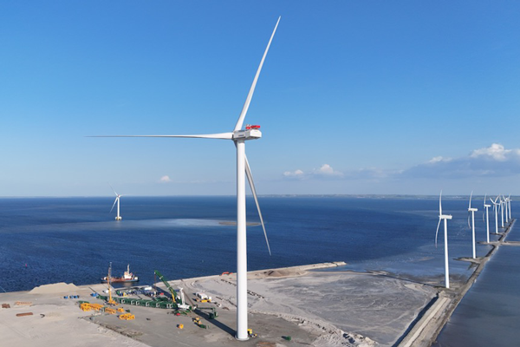
Lemvig Kommune – Grøn Pulje

Slide 7
Lemvig Kommune – Grøn Pulje
Thyborøn Havn, mølle 2
Forventet Grøn Pulje:
15 mw
I alt: 1.875.000
Foreningsoplandet: 862.500
Temaprojekter: 862.500
Administrativ pulje: 150.000

Slide 8
Lemvig Kommune – Grøn Pulje
Tidsplan
26-06-2024, første foreningsmøde
01-08-2024, ansøgningsrunde annonceres
28-08-2024, andet foreningsmøde (Harboøre)
29-09-2024, ansøgningsfrist udløber
24-10-2024, administrativ indstilling
04-11-2024, politisk behandling

Slide 9
Lemvig Kommune – Grøn Pulje
Ansøgning, vejledning o.a.
www.vestviden.dk
www.lemvig.dk

Slide 10
Lemvig Kommune – Grøn Pulje
Praktiske forhold ved ansøgning:
Vurder udviklingsperspektiv
Samarbejde – mange får gavn
Vedtægter
Budget – gerne med tilbud
Tilladelser
Vedlæg gerne supplerende materiale, f.eks. projektbeskrivelse, tegninger o.a.

Slide 11
Lemvig Kommune – Grøn Pulje
Praktiske forhold ved bevilling:
Vejledning
Eventuelle vilkår
Støtte er inkl. moms
Kommunen betaler regninger
Gennemføres typisk i løbet af et år (max.)

Slide 12
Lemvig Kommune – Grøn Pulje
Frivilligcenter Lemvig
Hjælp til ansøgning
Hjælp til proces
Hjælp til at opnå fælles forståelse
Vejledning om supplerende finansiering

